Slide 1


Projekt: | OP VK 1.4 709998205
Číslo projektu: | CZ.1.07/1.4.00/21.0440
Autor: | Mgr. Alena Přibíková
Číslo DUM: | Ch8 - 24
Datum ověření ve výuce: | 24. 3. 2011
Ročník: | 8.
Vzdělávací oblast: | Člověk a příroda
Vzdělávací obor: | Chemie
Tematický okruh: | Dvouprvkové sloučeniny
Téma: | Halogenidy

Slide 2
Anotace
Výkladová prezentace
Názvosloví halogenidů
Příklady významných halogenidů – vlastnosti, užití

Slide 3
Halogenidy

Slide 4
Halogeny
jsou prvky 17. (VII.A) skupiny v PSP:
fluor (plyn)
chlor (plyn)
brom (kapalina)
jod (pevná látka)

Slide 5
Trochu historie
Halogenidy provázejí vznik fotografování již od roku 1813
Díky halogenidům vznikly filmové grotesky
Díky halogenidům vznikl Hollywood a celý filmový průmysl

Slide 6
Halogenidy
dvouprvkové sloučeniny halogenu
a dalšího prvku
Název se skládá z podstatného a přídavného jména
Koncovka –id
fluorid, chlorid, jodid, bromid
Oxidační číslo halogenu -I

Slide 7
Tvorba vzorce
Chlorid vápenatý
Ca Cl
vápenatý Ca^{II}
chlorid Cl^{-I}
Ca ^{II} Cl ^{–I}
Ca₁ Cl₂
Název
Zápis značek v obráceném pořadí
Určení oxidačních čísel
Užití křížového pravidla
Vzorec

Slide 8
Tvorba názvu
K I
K₁ I₁
K^{I} I^{-I}
I^{-I} jodid
K^{I} draselný
jodid draselný
Vzorec
Určení oxidačních čísel
Užití křížového pravidla
Podstatné jméno
Přídavné jméno
Název halogenidu

Slide 9
Chlorid sodný
NaCl – bílá krystalická látka
Dobře rozpustná ve vodě
V přírodě se vyskytuje jako sůl kamenná (halit)
V běžném životě je znám jako kuchyňská sůl
Získává se odpařováním mořské vody, těžbou z ložisek v zemi

Slide 10
Chlorid sodný
Je nezbytnou složkou potravy
Používá se ke konzervaci potravin
Vyrábí se z něj chlor, hydroxid sodný
Používá se při výrobě mýdla a zpracování kůží
Používá se k odstraňování sněhu, námrazy

Slide 11
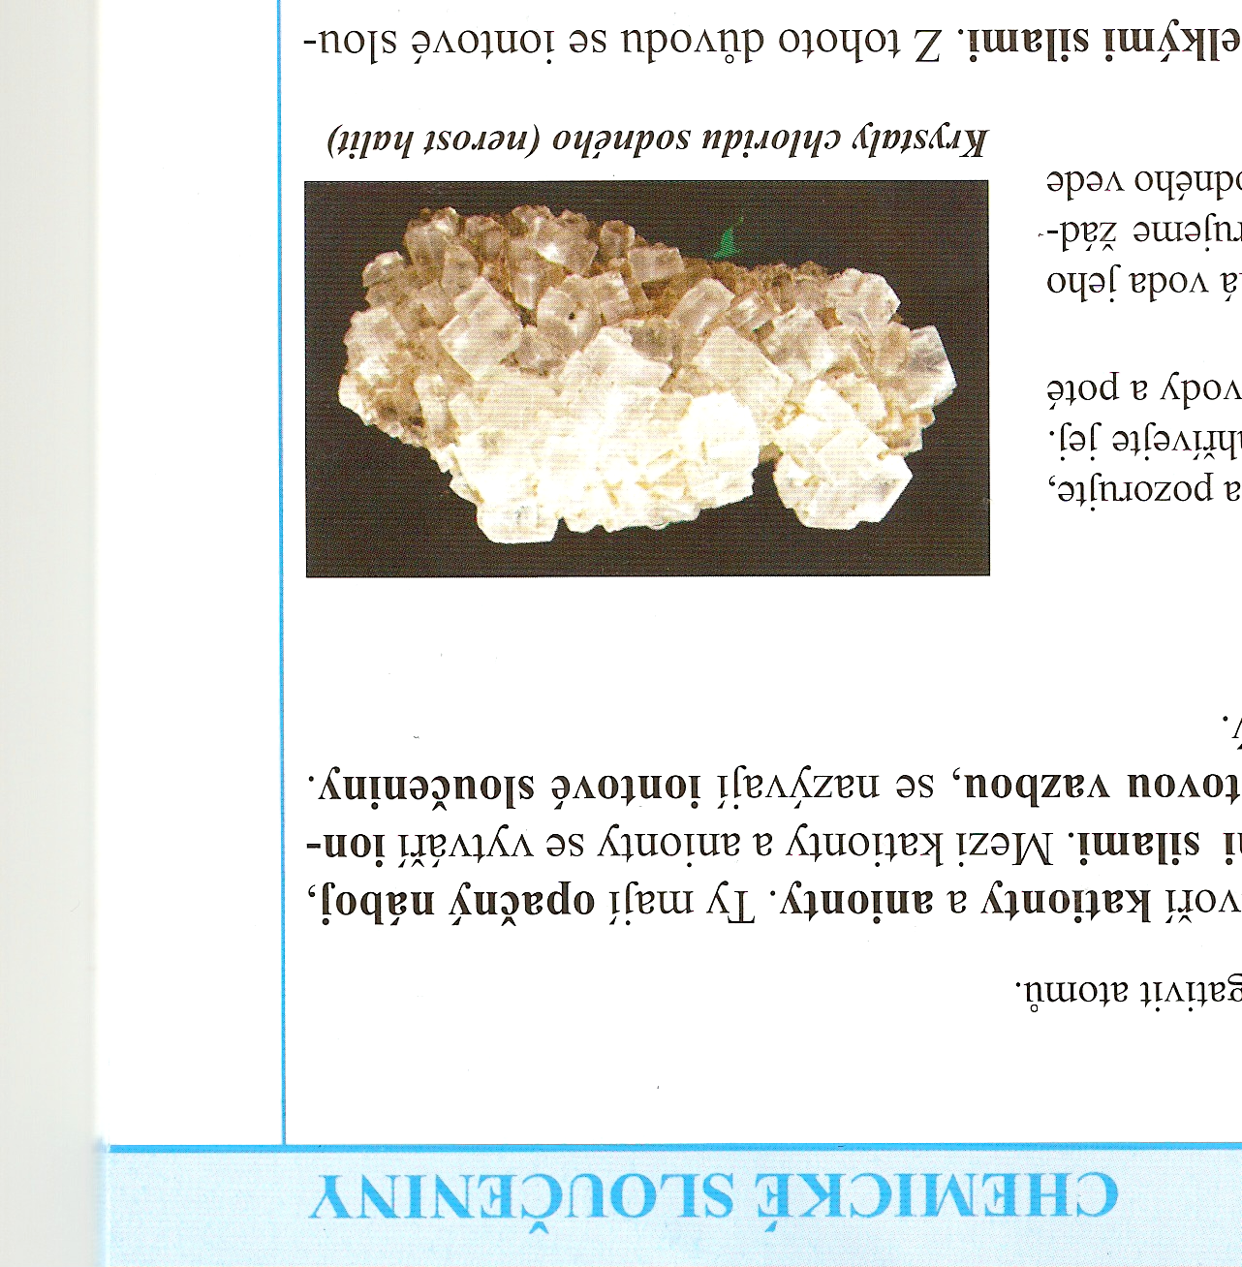
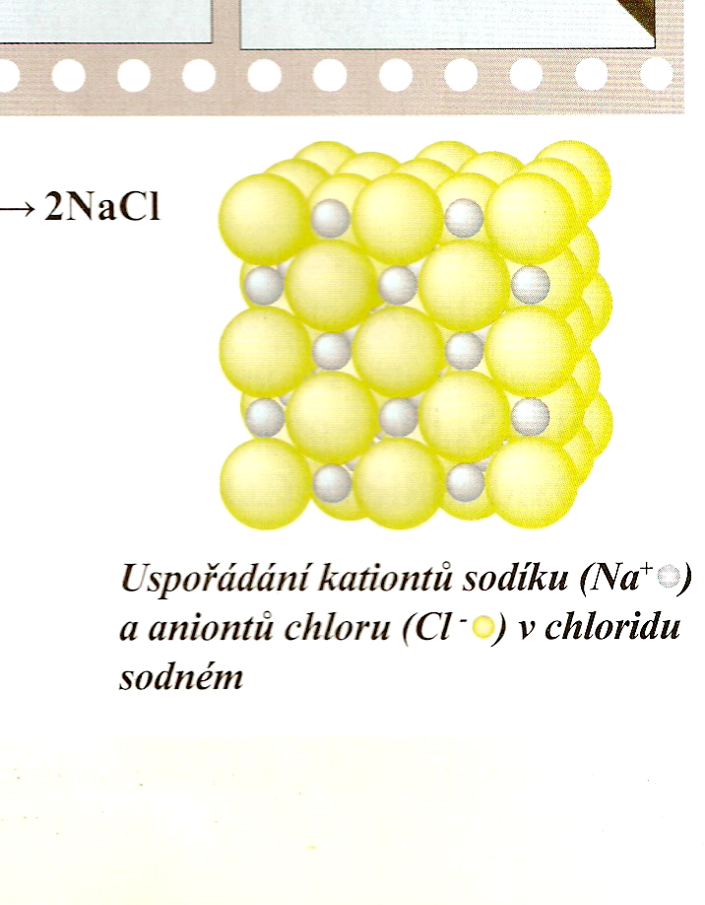
Chlorid sodný

Slide 12
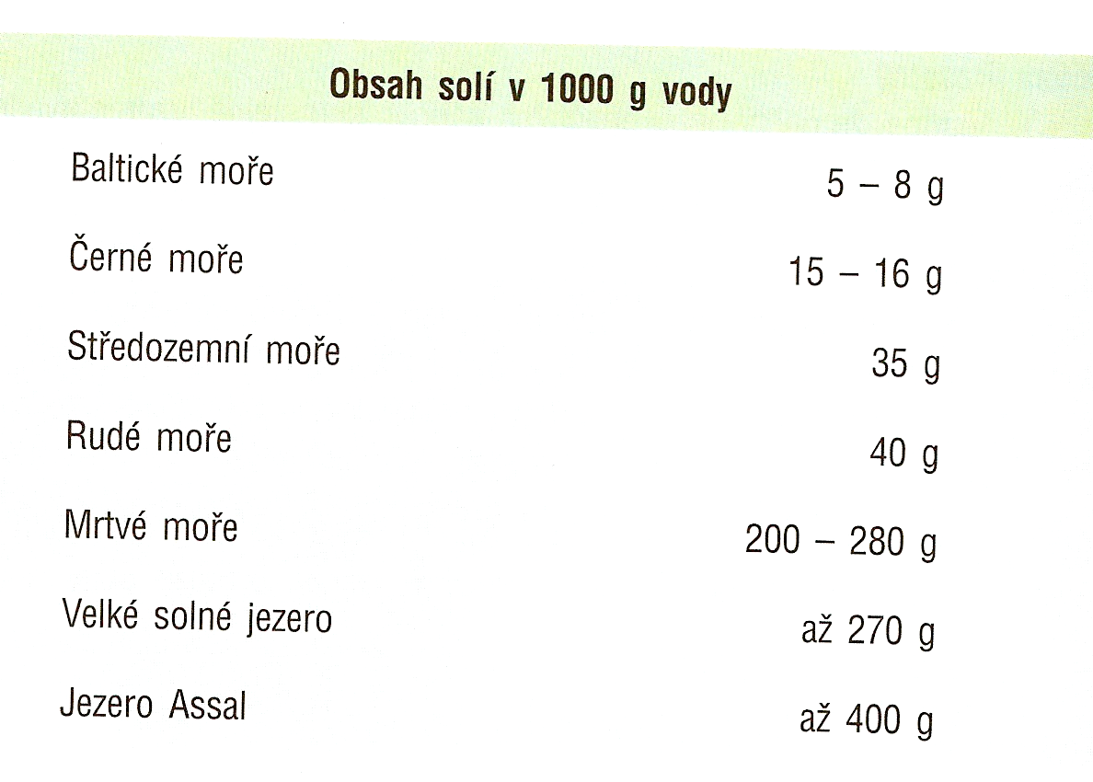
Chlorid sodný

Slide 13
Bromid stříbrný
AgBr – nažloutlá pevná látka
Látka citlivá na světlo (na světle černá)
K výrobě fotografických materiálů (černobílých)
Díky své citlivosti na světlo se využívá při výrobě rentgenových a radioaktivních snímků

Slide 14
Chlorid kobaltnatý
CoCl₂
Má různou barvu podle toho, s kolika molekulami vody se váže
Dvě molekuly vody- modrá barva
Šest molekul vody – červená barva
Používá se jako indikátor vlhkosti

Slide 15
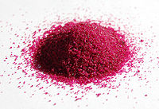
Chlorid kobaltnatý

Slide 16
Chlorid draselný
KCl
Vylučoval se na nalezištích chloridu sodného jako pozůstatek po odpaření mořské vody
Uplatňuje se jako draselné hnojivo, při výrobě mýdel nebo jako surovina pro výrobu draselných solí

Slide 17
Chlorid amonný
NH₄Cl - salmiak
Je to bílá pevná látka, která silně váže vodu
Chlorid amonný zahříváním v pevném stavu netaje, ale přeměňuje se přímo na svoje páry - sublimuje. Proto se používá v dýmovnicích. Dým není dráždivý

Slide 18
Chlorid amonný
Používá se při pájení
Používá se v suchých článcích jako elektrolyt
V potravinářství se označuje kódem E 510
Ve fotografii se používá jako ustalovač

Slide 19
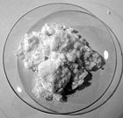
Chlorid amonný

Slide 20
Halogenidy
dvouprvkové sloučeniny halogenu a jiného prvku
koncovka – id (fluorid, chlorid, jodid, bromid)
oxidační číslo -I

Slide 21
Příklady halogenidů
Chlorid sodný NaCl
sůl kamenná, kuchyňská sůl
Použití: konzervace potravin, potravinářství, výroba mýdel, výroba chloru, hydroxidu sodného,…
Chlorid draselný KCl
draselná hnojiva
Bromid stříbrný AgBr
černobílé fotografie
Chlorid amonný NH₄Cl – salmiak
výroba baterií, pájení

Slide 22
Zdroje
Chemie 8, J. Škoda, P. Doulík, nakladatelství Fraus
Chemie I, I. Karger, D. Pečová, P. Peč, nakladatelství Prodos,
Naskenované obrázky str. 76
Úvod do obecné a anorganické chemie, J. Mach, I. Plucková, J. Šibor, nakladatelství Nová škola
Naskenované obrázky str. 36 a 37
Základy chemie 1, P. Beneš, V. Pumpr, J. Banýr, nakladatelství Fortuna
http://cs.wikipedia.org/wiki/Chlorid_amonn%C3%BD
http://29695.ua.all.biz/cs/goods_chlorid-kobaltnaty_1232165

